Slide 1


數位資料表示法
2-1 資料型態
2-2 二進位表示法
2-3 各種進位表示法的轉換
2-4 整數表示法
2-5 浮點數表示法
2-6 ASCII及Unicode

Slide 2
數位
數位在電學上是指不連續變化的數量表示法。

Slide 3
不連續變化
實數是連續變化的數量表示法，因為任兩數之間還可以找到第三個數介於它們之間，而且到最後是沒有空隙的。
整數是不連續變化的數量表示法，例如整數1和整數2之間，我們再也找不到任何整數是介於它們之間的。

Slide 4
針對不連續變化的數量，可以用位元(binary digit；bit)的組合來計數。
位元是數位資訊的基本粒子，也是電腦儲存或傳遞資料的最小單位，常用0或1來表示。

Slide 5
電腦會採用位元表示資料，主要是因為電子元件的穩定狀態有兩種，單一的0或1稱為位元(bit)。
「開」(通常用來表示“1”)
「關」(通常用來表示“0”)

Slide 6
早期電腦以8個位元為存取單位，因此8個位元稱為位元組(byte)。
兩個位元可以有 2的2次方 共4種組合(00, 01, 10, 11)。
每增加一個位元，組合數就加倍。
n個位元可以有 2^{n} 種不同的組合，就可用來表示 2n 種不同物件。

Slide 7

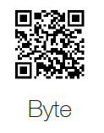
請參見https://en.wikipedia.org/wiki/Bit 及
https://en.wikipedia.org/wiki/Byte 。

Slide 8
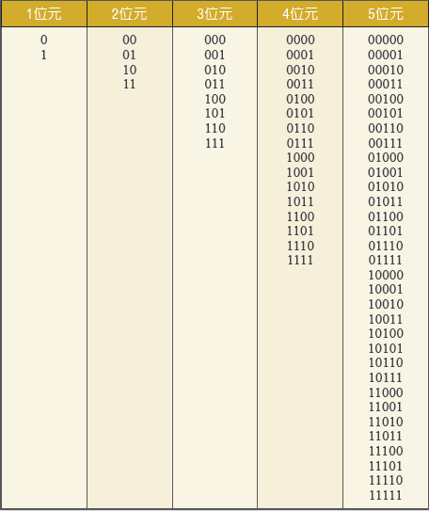
一到五個位元的各種組合

Slide 9
8個位元可以有 2的8次方 共256種組合，足以表示每一個英文字母(大小寫共52個)、數字(0到9共10個)和標點符號。
ASCII就是這類型組合的公定標準。

Slide 10
16個位元可以有 2的16次方 共65,536種組合，遠超過常用的中文字數目，因此16個位元可表示中文字。

Slide 11
為避免各國文字的位元表示方式有所衝突，萬國碼(Unicode)依實現方式不同，以不同位元個數的組合來公定各國文字。
由於電腦的存取機制以位元組為基本單位，所以表示資料所需的位元數，通常是8、16及32等。

Slide 12
關於資料容量的單位，常見的有KB、MB、GB及TB四種。
「B」代表的是Byte (位元組)，不是Bit (位元)。
「K」代表了2¹⁰，為1,024，大約是一千左右。
「M」是2²⁰ = 2¹⁰×2¹⁰ = 1,048,576，大約是百萬左右。

Slide 13
對於2^{x}的估算，常以2¹⁰為簡化的捷徑，因為它和10³ (也就是1000)非常接近。

Slide 14
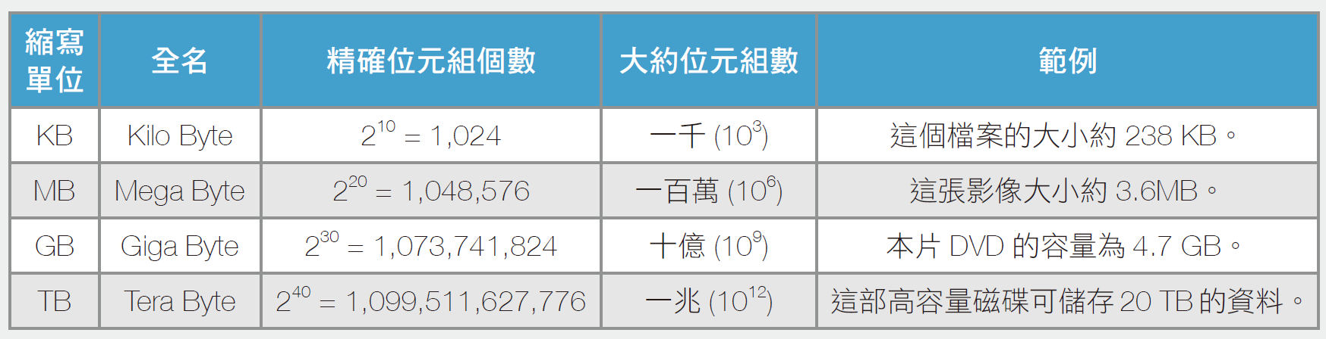

Slide 15
2-1 資料型態
資料 型態
數字
文字
語音、音樂
圖形、影像
影片及動畫
電腦需要處理的資料型態(data type)：數字、文字、語音、音樂、圖形、影像、影片及動畫等。
編碼成位元字串儲存在電腦裡，等到顯示或列印時，再解碼成原來的資料格式。

Slide 16
2-1 資料型態
影像數位化
以黑白照片為例，照片的一小部分記錄每個方格的灰度(0~255)，每個方格可用八位元來表示(八個0與1可以有256種組合)。
可依同樣道理將彩色圖片數位化。

Slide 17
2-1 資料型態
聲音數位化
CD唱片上的取樣是每秒約四萬四千次，每一次取樣的聲波，都可轉化成相對應的位元。

Slide 18
2-1 資料型態
數位化的資訊方便編輯、處理、儲存、傳輸及播放，以便更有效精確地表達意念。
可用電腦編輯及整合不同的數位化資訊，精確安排各種複雜媒體出現的順序、時間及播放設備。

Slide 19
2-1 資料型態
可利用電腦強大的處理及搜尋功能，提供多媒體的互動方式，加強虛擬實境的真實感。
透過網際網路無遠弗屆的牽引，使數位化資訊即時傳送到世界每一個角落。

Slide 20
2-2 二進位表示法
古巴比倫人所用的數字系統是六十進位法，逢「六十」進一，現在除了每分鐘六十秒及每小時六十分外，此法已不多見。
現今公制是以十為基數，採用十進位法，滿「十」進一。

Slide 21
2-2 二進位表示法
一個數字在不同的位置上所表示的數值也就不同。
523 = 5×10² + 2×10¹ + 3。
523
5 在百位上則表示5個百
2 在十位上就表示2個十
3 在個位上表示3個一

Slide 22
2-2 二進位表示法
以B為基數，則 d_{n}d_{n-1}...d₂d₁.r₁r₂...r_{m-1}r_{m} 表示的數：
d_{n}×B^{n-1} + d_{n-1}×B^{n-2} + ... + d₂×B¹ + d₁×B⁰ + r₁×B⁻¹+ r₂×B⁻² + ... + r_{m-1}×B^{-(m-1)} + r_{m}×B^{-m}
在此 B⁰ = 1

Slide 23
2-2 二進位表示法
電腦電子元件最穩定簡單的狀態為「開(1)」與「關(0)」，故目前通行電腦用二進位符號來儲存資料。
因為一個位元組有八個位元，可切成兩個十六進位數，因此電腦系統也常使用十六進位數來顯示資料。

Slide 24
2-2 二進位表示法
十六進位系統的數字0到15，分別以阿拉伯數字的0~9及A~F表示。
二位元字串 11010011 可表示成 D3₁₆ 或 0xD3 (x起頭，代表該數為十六進位數)。

Slide 25
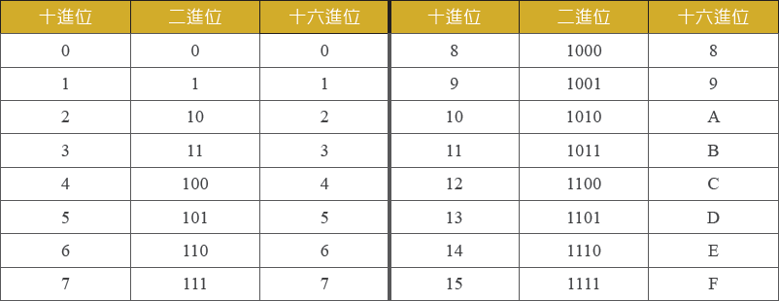
2-3 各種進位表示法的轉換
十六進位的數字符號及其所對應的十進位及二進位

Slide 26
臺北101大樓在2004年落成，號稱是當時世界第一大樓。
本書作者趙老從上個世紀起，就住在1011樓了。
其實是二進位的1011，也就是1×2³ + 0×2² + 1×2¹ + 1 = 11，是十進位的11樓。

Slide 27
為了要避免混淆，如果不是十進位表示的數字，通常會在數字的右下方註明它的基數。
例如：1011₂就是指二進位的1011。

Slide 28
十進位數與二進位數的互換
二進位數 d_{n}d_{n-1}...d₂d₁.r₁r₂...r_{m-1}r_{m} 所表示的數為：
d_{n}×2^{n-1} + d_{n-1}×2^{n-2} + ... + d₂×2¹ + d₁ + r₁×2⁻¹ + r₂×2⁻² + ... + r_{m-1}×2^{-(m-1)} + r_{m}×2^{-m}
只要將每個二進位數字和它所對應的2的次方項(以十進位表示)相乘即可。

Slide 29
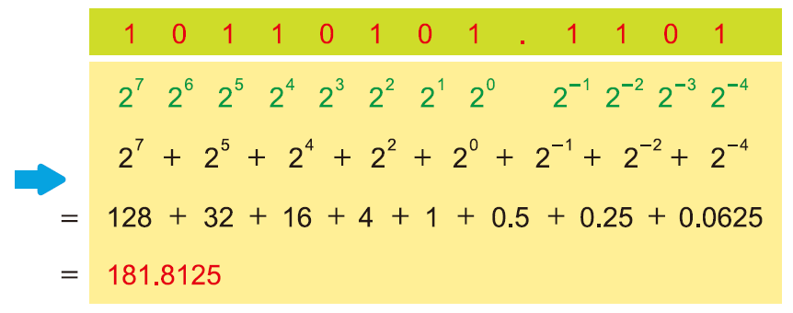
範例１
10110101.1101₂所對應的十進位數為181.8125

Slide 30
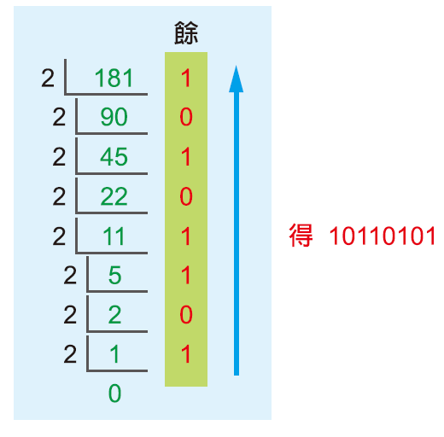
範例２
十進位181所對應的二進位數為10110101₂
181÷2得商數90，餘數1
→d₁為 1
90÷2得商數45，餘數0
→d₂為 0
…以此類推。

Slide 31
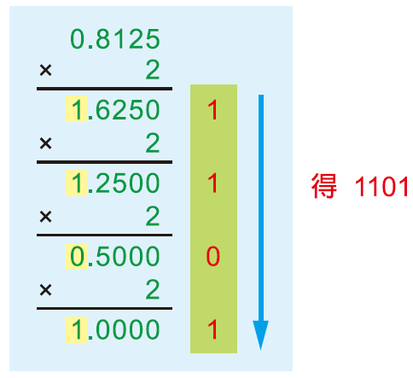
範例３
十進位0.8125所對應的二進位數為0.1101₂
0.8125×2＝1.625
→r₁為1
剩下小數0.625×2＝1.25
→r₂為1
…以此類推。

Slide 32
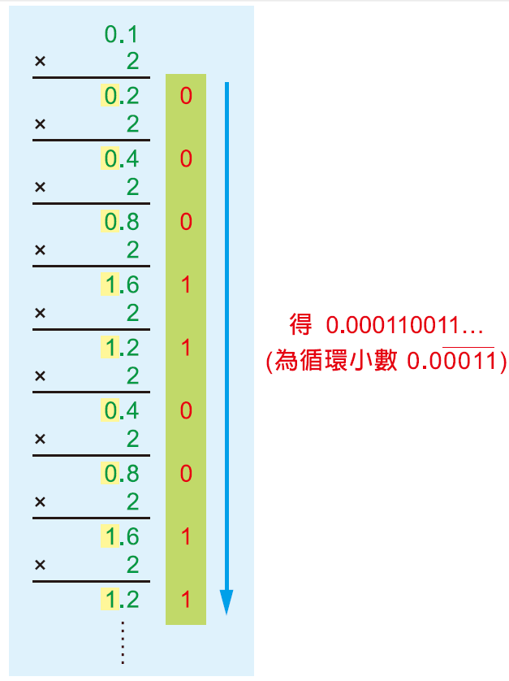
範例４
十進位 0.1 所對應的 二進位數為無窮位數0.000110011...₂

Slide 33
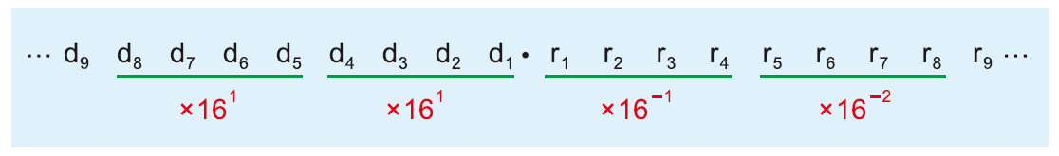
二進位數與十六進位數的互換
因為16為2的整數次方，所以二進位數和十六進位數可說是系出同門。
二進位數換成十六進位數時，每四個位數合成一項

Slide 34
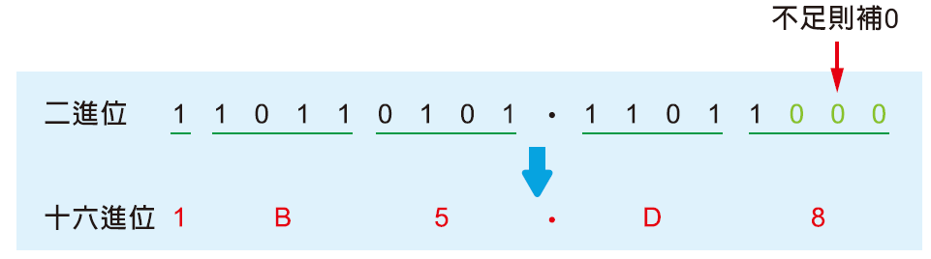
範例５
110110101.11011₂ 的十六進位表示法為 1B5.D8₁₆

Slide 35
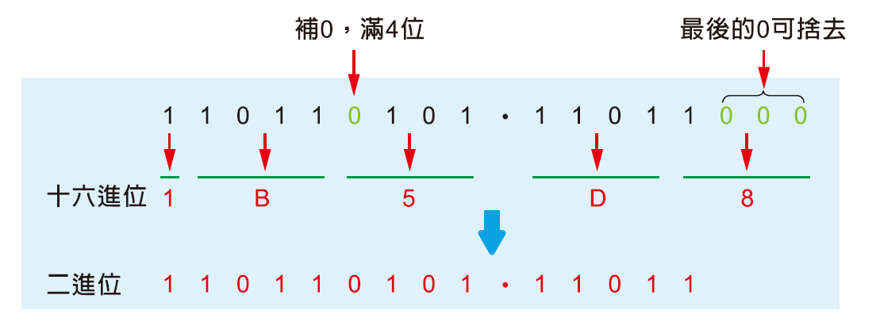
範例６
1B5.D8₁₆ 的二進位表示法為 110110101.11011₂

Slide 36
「二八年華」常被用來形容含苞待放的青春歲月，指的是「二乘以八」等於十六歲左右的年輕朋友們。
十六進位的二十八，也就是x28 = 2×16¹ + 8 = 40。
有道是：「二八年華應猶在，只是進位改。」

Slide 37
2-4 整數表示法
只表示非負的整數，只要將最小的位元字串(亦即全為0的字串)給0，依序表示到最大的數即可。
n 個位元就可表示 2^{n} 個數，所表示的整數範圍為0～2^{n}-1。
例如：使用8個位元，可表示0～2⁸-1間的所有整數，也就是從0~255的所有整數。

Slide 38
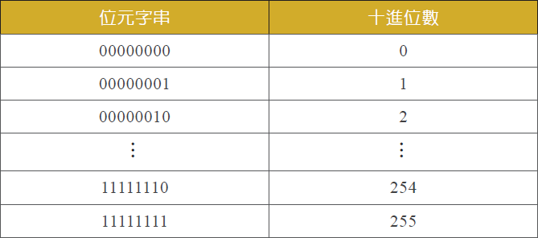
無正負符號的整數
位元字串與十進位數的對應表
以8位元所表示的「無正負符號的整數」

Slide 39
帶正負符號大小表示法
若要同時表示正數和負數，最直接的作法是採用「帶正負符號大小表示法」。
位元字串的最左邊位元當作符號位元(0為正數；1為負數)，剩下的n-1個位元用來表示數的大小。
以位元0開頭的整數範圍為 0～2^{n-1}-1
以位元1開頭的整數範圍為 0～-(2^{n-1}-1)

Slide 40
帶正負符號大小表示法
若使用8個位元，則可表示 -(2⁷-1)～2⁷-1 間的所有整數(-127～127)。
此法的潛在問題：
有兩個0，+0 (000...00)和-0 (100...00)。
正數和負數的運算(例如加和減)並不直接。
目前電腦並不採用這種方法表示整數。

Slide 41
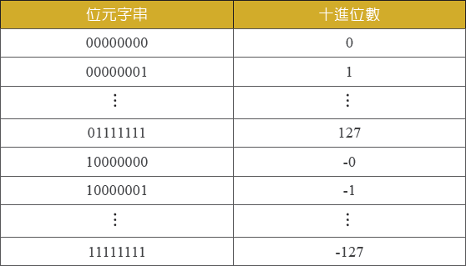
以8位元所表示的「帶正負符號大小表示法」

Slide 42
補數表示法
補數的概念是指要補多少才滿。

Slide 43
補數表示法
假設到超級市場買東西，共買793元，若付千元大鈔：
將千元大鈔放一旁，嘴巴唸793，在另一旁拿出1元，唸794
再拿出1元，唸795
再拿出5元，唸800
再拿出100元，唸900
再拿出100元，唸1000
共拿出1+1+5+100+100=207元，正好是要找的錢。
793元還差207元就可「補」成1000元。

Slide 44
一補數表示法
「一補數表示法」與「二補數表示法」仍以位元字串最左邊的位元當作符號位元(0為正數；1為負數)；其餘的n-1個位元則用來表示正負符號外的數值大小。
正數表示方式與「帶正負符號大小表示法」相同，負數表示法則有所不同。

Slide 45
一補數表示法
十進位數值轉換成一補數表示法，步驟如下：
步驟 1
先忽略其符號，將數字的部分轉成二進位數值。

Slide 46
一補數表示法
十進位數值轉換成一補數表示法，步驟如下：
步驟 2
若二進位數值超過n-1個位元，則為溢位(overflow)，無法進行轉換；否則在它的左邊補0，直到共有n個位元為止。

Slide 47
一補數表示法
十進位數值轉換成一補數表示法，步驟如下：
步驟 3
若所要轉換的數為正數或零，則步驟2所得數值即為所求；若為負數，則將每個位元做補數轉換(原0轉1；原1轉0)。

Slide 48
範例７
41的一補數表示法為何？
第一步
將41轉成二進位數值101001。
第二步
在二進位數值左邊補上0，使00101001共有8個位元，因為要表示的數為正數，所以00101001即為所求。

Slide 49
範例８
-41的一補數表示法為何？
第一步
將41轉成二進位數值101001。
第二步
在二進位數值左邊補上0，使00101001共有8個位元；因要表示負數，所以將原為0的轉成1；原為1的轉成0，得11010110。

Slide 50
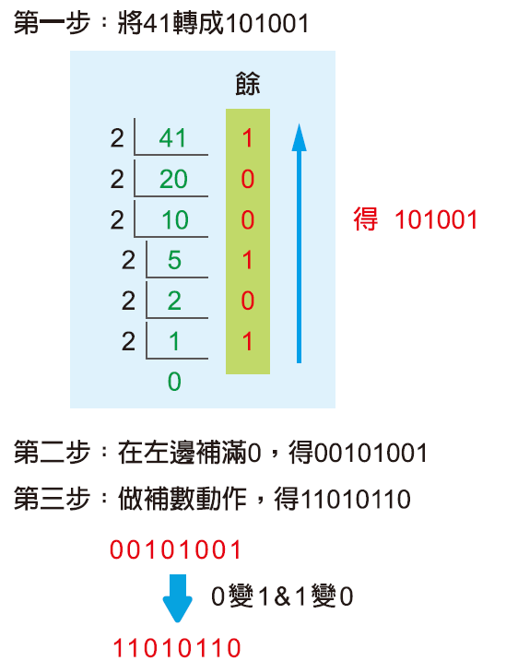
-41的八位元一補數表示法為11010110

Slide 51
範例９
一補數「11010110」所表示的值為多少？
第一步
因為最左邊位元是1，所以將補數原0轉1；原1轉0，得00101001。
第二步
再將二進位的00101001轉成十進位的41，然後加上一個負號，得-41。

Slide 52
一補數表示法
一補數法也碰到「兩個0」的問題。 以八位元為例，00000000和11111111都是0，會造成計算上的困擾。
加減法也不是那麼直接。
所以一補數法並非目前電腦表示整數所用的方式。

Slide 53
二補數表示法
「二補數表示法」是目前電腦表示整數所用的方法。
補數方法：
以位元字串最左邊的位元當作符號位元，以它來表示數的正負(0為正數；1為負數)。
其餘n-1個位元則用來表示正負符號外的數值大小。

Slide 54
二補數表示法
十進位數值轉換成二補數表示法，步驟如下：
步驟 1
先忽略其符號，將數字的部分轉成二進位數值。

Slide 55
二補數表示法
十進位數值轉換成二補數表示法，步驟如下：
步驟 2
若二進位數值超過n-1個位元，則為溢位(overflow)，無法進行轉換；否則在它的左邊補0，直到共有n個位元為止。

Slide 56
二補數表示法
十進位數值轉換成二補數表示法，步驟如下：
步驟 3
若要轉換數為正數或零，則步驟2所得數值即為所求
若為負數，則最右邊的那些0及最右邊的第一個1保持不變，將其餘位元做補數轉換(原0轉1；原1轉0)。

Slide 57
範例10
40的二補數表示法為何？
第一步
先將40轉成二進位數值101000。
第二步
在二進位數值左邊補0，使00101000共有8個位元，因要表示數為正數，故00101000即為所求。

Slide 58
範例11
-40的二補數表示法為何？
第一步
先將40轉成二進位數值101000。
第二步
在二進位數值左邊補0，使00101000共有8個位元。因要表示數為負數，所以最右邊的三個0及第一個1維持不變，其餘將原0轉1；原1轉0，得11011000。

Slide 59
範例12
二補數「11011000」所表示的值為多少？
第一步
因為最左邊位元是1，所以先保留最右邊的三個0及最右邊的第一個1，再將其他位元原0轉1；原1轉0，得00101000。
第二步
再將二進位00101000轉成十進位的40，然後加上一個負號，得-40。

Slide 60
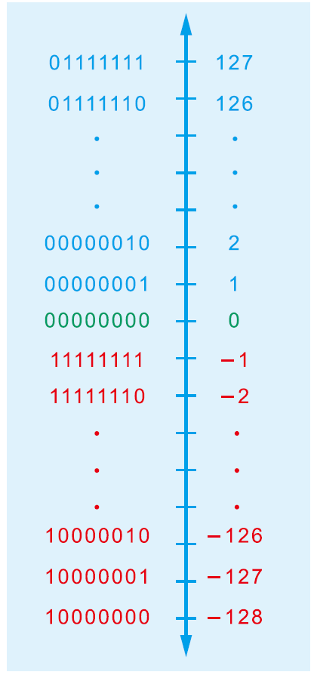
二補數表示法
二補數的0只有一個，以八位元為例，就是00000000。
八位元二補數表示法的位元字串與數值之對應

Slide 61
二補數的加法
先將所加的兩個數之二補數位元對齊，從最右邊的位元開始加起，若相對位置的位元相加為二或以上，則有進位。
若有進位，則往左邊傳遞；若最左邊位元相加有進位，則忽略這個進位。

Slide 62
二補數的加法
兩正數相加後，若最左邊符號位元為1，則有溢位(overflow)。
兩負數相加後，若最左邊符號位元為0，則有溢位(overflow)。

Slide 63
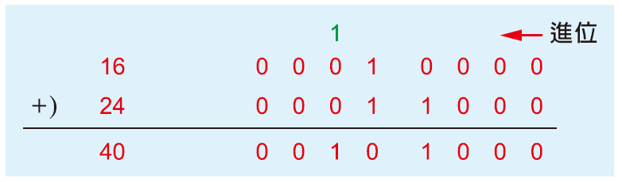
範例13
二補數表示法的兩正數相加

Slide 64
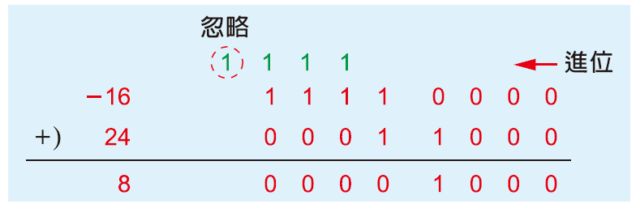
範例14
二補數表示法的一正一負相加，且結果為正
最左邊的位元相加有進位，忽略不管。

Slide 65
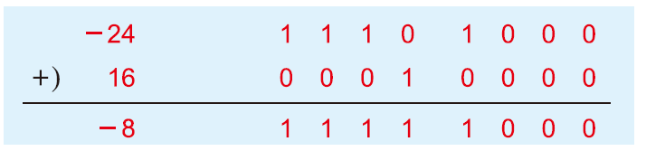
範例15
二補數表示法的一正一負相加，且結果為負
最左邊的位元相加並沒有進位。

Slide 66
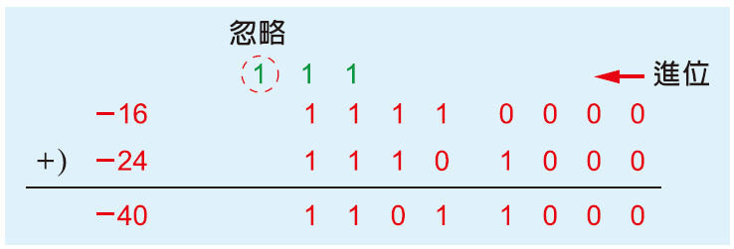
範例16
二補數表示法的兩負數相加
最左邊的位元相加有進位，忽略不管。

Slide 67
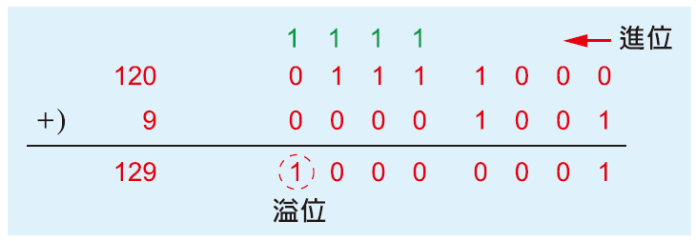
範例17
二補數表示法的兩正數相加結果超過正數儲存範圍，稱為 溢位(overflow)。
符號位元相加結果為1，也就是兩正數相加反為負數。因為8位元的二補數最大正數為2^{n-1}-1 (=127)，而在此結果為129，已超過正數儲存範圍。

Slide 68
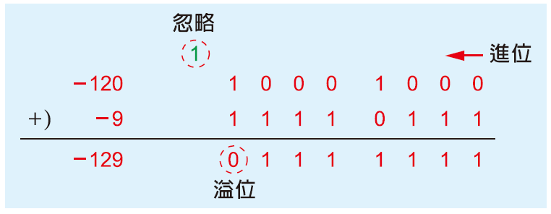
範例18
二補數表示法的兩負數相加結果小於負數儲存範圍，稱為 溢位(overflow)。
符號位元相加結果為0，也就是兩負數相加反為正數。是因為8位元的二補數最小負數為 -2^{n-1} (=-128)，而在此結果為 -129，已小於負數儲存範圍。

Slide 69
二補數的加法
牽涉到負數的二補數加法，情況比較複雜：
40的二位元字串為00101000，-40的二補數字串是11011000，將位元符號視為數值的一部分，將二進位字串換成十進位，得216，正好是256-40，也就是2⁸-40。
24的二位元字串為00011000，-24的二補數字串是11101000，將位元符號視為數值的一部分，將二進位字串換成十進位，得232，正好是256-24，也就是2⁸-24 。

Slide 70
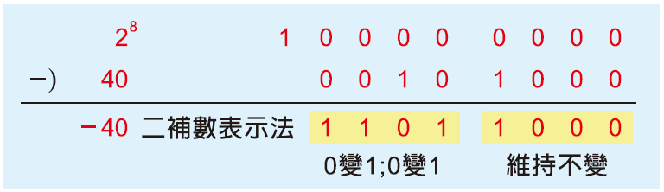
二補數的加法
2⁸的二進位字串＝1 0000 0000。
結論：一個二補數負數 –x 所表示成的二位元字串數值為 2^{n}-x。

Slide 71
二補數的加法
令 x 和 y 為兩正數， x +(-y) 就是一正一負相加的情況，-y 的二補數表示法之數值為 2^{n}-y。
狀況一 x > y
相加結果 x-y 應為正數。
二補數相加，得到x+(2^{n}-y)= 2^{n}+(x-y)，在此的 2^{n} 會造成最左邊忽略掉的進位，故得 x-y。

Slide 72
二補數的加法
狀況二 x = y
相加結果 x-y 應為0。
二補數相加，得到 x+(2^{n}-y)=2^{n}+(x-y)，在此的 2^{n} 會造成最左邊忽略掉的進位，故得 x-y=0。
狀況三 x<y
相加結果 x-y 應為負數，其值為 -(y-x)。
二補數相加，得到 x+(2^{n}-y)=2^{n}+(y-x)，在此的 2^{n} 會造成最左邊忽略掉的進位，-(y-x)的二補數數值正好就是 2^{n}-(y-x)。

Slide 73
2-5 浮點數表示法
浮點數表示法（floating-point）是電腦表示實數最常用的方式。
「536.87」表示成科學記號為「5.3687×10²」，浮點數表示法的運作原理亦同，會移動小數點，使其「浮動」到標準的位置。
在有限位元數的情況下，浮動小數點所能表示的數值範圍比固定小數點位置的方式大許多。

Slide 74
2-5 浮點數表示法
科學記號標準化動作：
小數點左邊的數值一定是1。
小數點右邊的0110100011稱為尾數(mantissa)，而指數(exponent)為4。
10110.100011
1.0110100011×2⁴

Slide 75
2-5 浮點數表示法
目前所採用的浮點數表示法以IEEE 754標準為主，主要有三部分：
浮點數表示法
符號位元 (sign bit)
指數部分
尾數部分

Slide 76
2-5 浮點數表示法
單精度浮點數：以1個位元表示符號；8個位元表示指數；23個位元表示尾數部分。
雙精度浮點數：以1個位元表示符號；11個位元表示指數；52個位元表示尾數部分。

Slide 77
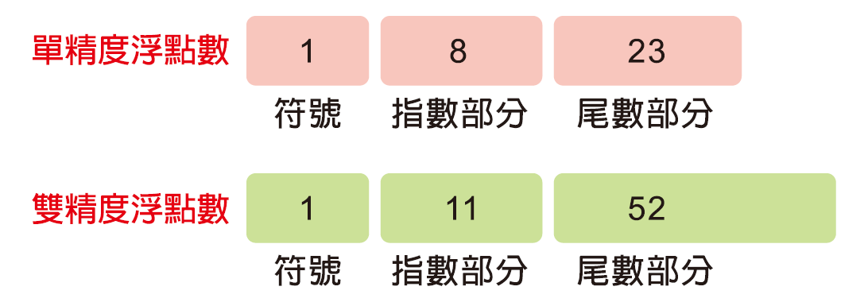
2-5 浮點數表示法

Slide 78
單精度浮點數
符號位元：1個位元，以0表示正數；以1表示負數。
指數部分：8個位元，以過剩127 (Excess 127：將位元數值減去127所得的值，才是真正所儲存的值)方式表示。8個位元所存的數值可從0～255，共有2⁸種變化。
尾數部分：23個位元，從標準化的小數點後開始存起，不夠的位元部分補0。

Slide 79
範例19
給定一實數 10110.100011，轉換成二進位為？
第一步
轉換成 1.0110100011×2⁴ 是正數，故符號位元為0，尾數部分為0110100011，指數部分為4，以過剩127方式儲存，須加上127，得131。
第二步
將131轉換成二進位，得10000011 。因此10110.100011若按IEEE 754標準儲存，為 01000001101101000110000000000000。

Slide 80
範例20
給定一實數 -0.0010011，轉換成二進位為？
第一步
轉換成 -1.0011×2⁻³ 是負數，故符號位元為1，尾數部分為0011，指數部分為-3，以過剩127方式儲存，須加上127，得124。
第二步
將124轉換成二進位，得01111100。因此 -0.0010011若按IEEE 754標準儲存，為 10111110000110000000000000000000。

Slide 81
範例21
01000010100101000110000000000000 所儲存的數值為多少？
第一步
位元符號為0，所以是正數，指數部分是10000101＝十進位133，再減去127，得6。
第二步
01000010100101000110000000000000所儲存的數值為1.0010100011×2⁶，也就是1001010.0011。

Slide 82
範例22
10000010100101000110000000000000 所儲存的數值為多少？
第一步
位元符號為1，所以是負數，指數部分是00000101＝十進位5，再減去127，得-122。
第二步
10000010100101000110000000000000所儲存的數值為 -1.0010100011×2⁻¹²²。

Slide 83
單精度浮點數所能表示的數字範圍
最小正數為00000000100000000000000000000000，其數值為 +2⁻¹²⁶
最大正數為01111111011111111111111111111111，其數值為 (2-2⁻²³)×2¹²⁷。
最大負數為10000000100000000000000000000000，其數值為 -2⁻¹²⁶
最小負數為11111111011111111111111111111111，其數值為 -(2-2⁻²³)×2¹²⁷。

Slide 84
2-6 ASCII及Unicode
美國國家標準局在1963年時發表的ASCII (唸成Asskey；美國國家資訊交換標準碼)是當今最普及的公定標準。

Slide 85
2-6 ASCII及Unicode
標準ASCII以7個位元儲存一字符，共有2⁷=128種組合。
電腦的儲存常用的位元組為8個位元，多出來的位元用來儲存錯誤檢驗位元(parity bit)。

Slide 86
2-6 ASCII及Unicode
擴充型ASCII用8個位元儲存一字符，有2⁸=256種組合，可儲存非英文符號、圖形符號及數學符號等。

Slide 87
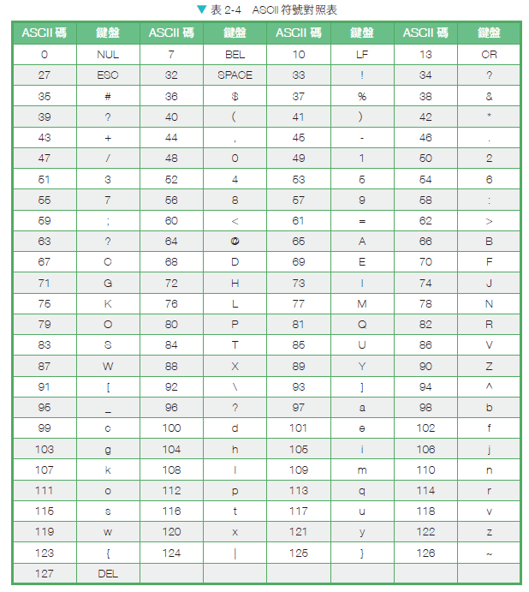

Slide 88
Unicode
美國萬國碼制訂委員會於1988-1991年間訂定的Unicode (萬國碼) 字符編碼標準，已成為ISO認證之標準(ISO 10646)。
Unicode發展出下列多種編碼方式：
UTF-8 在全球資訊網最通行。
UTF-16 為JAVA及Windows所採用。
UTF-32 則為一些UNIX系統使用。

Slide 89

Unicode
Unicode前面128個符號為ASCII字符，其餘則為英、中、日、韓文以及其他非英語系國家之常用文字。
Unicode中最大宗的分類是CJK，主要是中文、日文及韓文之漢字集。

Slide 90
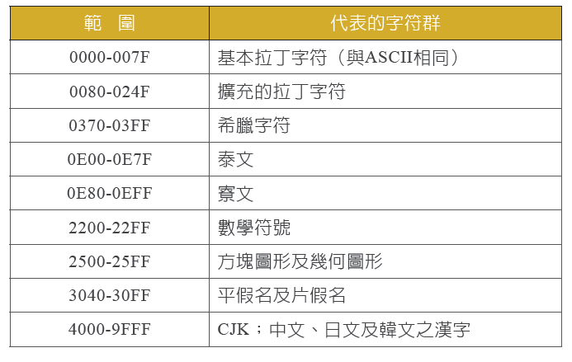
在http://www.unicode.org/charts/ 網址裡，提供了各種不同類別字符的對照表。
Unicode符號對照表

Slide 91
EBCDIC
除了ASCII和Unicode外，IBM的EBCDIC也是某些機型上常用的編碼方式。
國際標準局(ISO)用四個位元組(也就是32位元)制定一種編碼方式，可以有2³²種組合，可表示多達4,294,967,296種字符。

Slide 92
Big5 / GB
以正體字而言，大五碼(Big5；約一萬六千字)是廣受歡迎的一種編碼方式，盛行於台灣及香港。
以簡體字而言，國標(GB；約八千字)是廣受歡迎的編碼方式，盛行於大陸地區。
這些字體已逐步被包含於Unicode的CJK字集中，未來的整合一致化指日可待。

Slide 93
Unicode
Unicode並非皆以16位元儲存字元。
以UTF-8為例，傳統的ASCII字符仍以一個位元組儲存(位元組首位為0，後面的7位元為原ASCII的編碼)，其餘非ASCII字符，再依類別而有不同長度的編碼方式。

Slide 94
「A」的UTF-16為「0041」，UTF-8則為「41」。
「趙」的UTF-16為「8D99」，UTF-8則為「E8B699」。

